Slide 1
คู่มือ-Cash Receipt
(รับชำระเงิน-ต่างประเทศ)

Slide 2
การรับชำระหนี้ตามใบแจ้งหนี้ (ต่างประเทศ)
(Cash Receipt Entry: Invoice Payment)
1.กระบวนการ (Process) | ARP100 การรับชำระหนี้ตามใบแจ้งหนี้
2.ขั้นตอนย่อย (Sub process) | 2.1 สร้าง New Group / Group ID 2.2 สร้าง New Invoice Payment 2.3 สร้าง New Bank Free
3.ข้อมูลที่ต้องใช้ (Input) | 3.1 เอกสารการรับเงิน เช่น ใบกำกับภาษี,ชุด INV. 3.2 หลักฐานการโอน 3.3 ยอดเงินเข้าจากทาง statement
4.ความเสี่ยง (Risk) | 4.1 เลือก Bank Account 4.2 รูปแบบการรับชำระ (เช็ค,โอน) 4.3 ระบุวันที่รับเงิน 4.4 เลือก Document Type
5.จุดควบคุม (Control Point) | 5.1 ตรวจสอบข้อมูลกับเอกสาร INV. 5.2 ตรวจสอบยอดเงินเข้าบัญชี

Slide 3
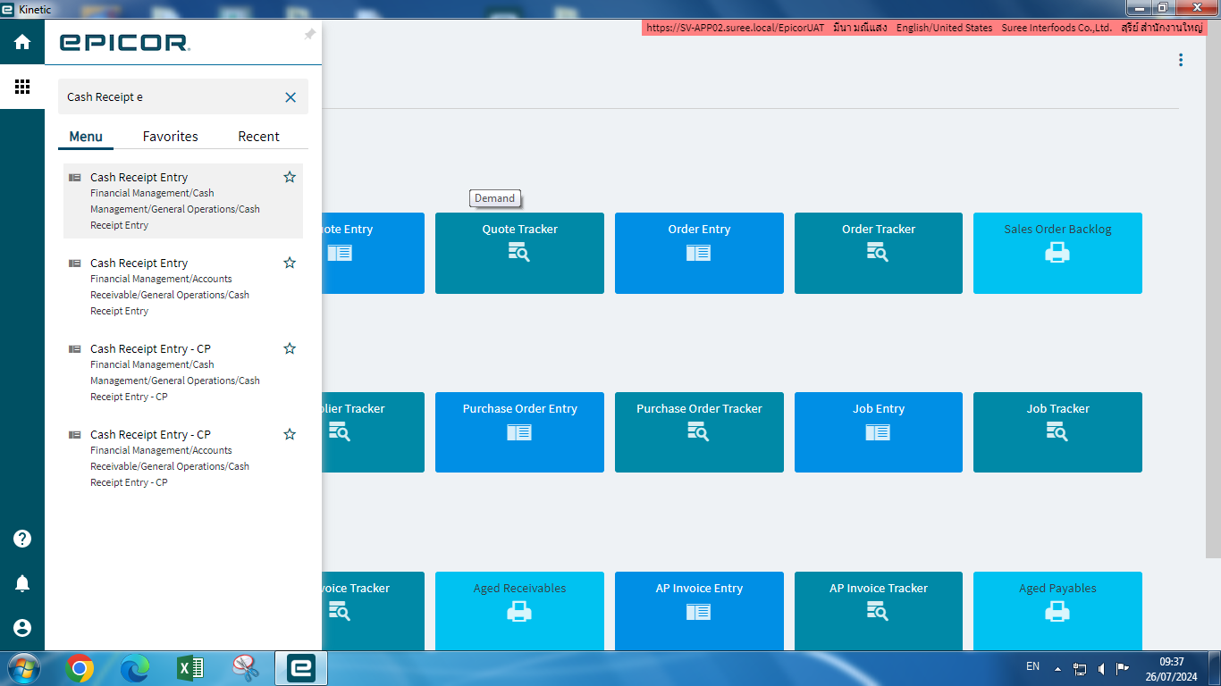
เข้าเมนู Cash Receipt Entry

Slide 4
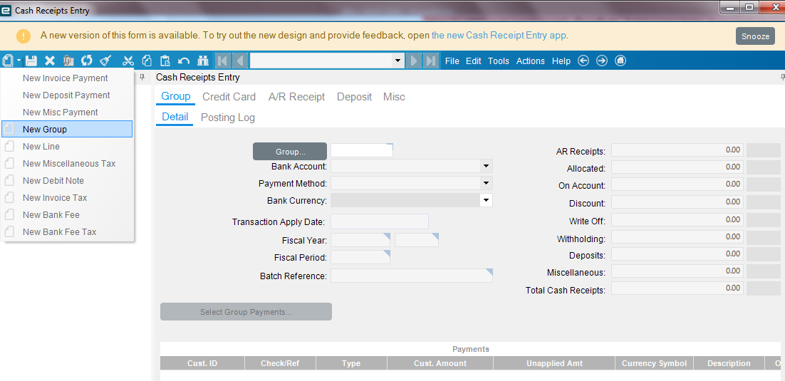

1.คลิกตรง $∇$New Group

Slide 5
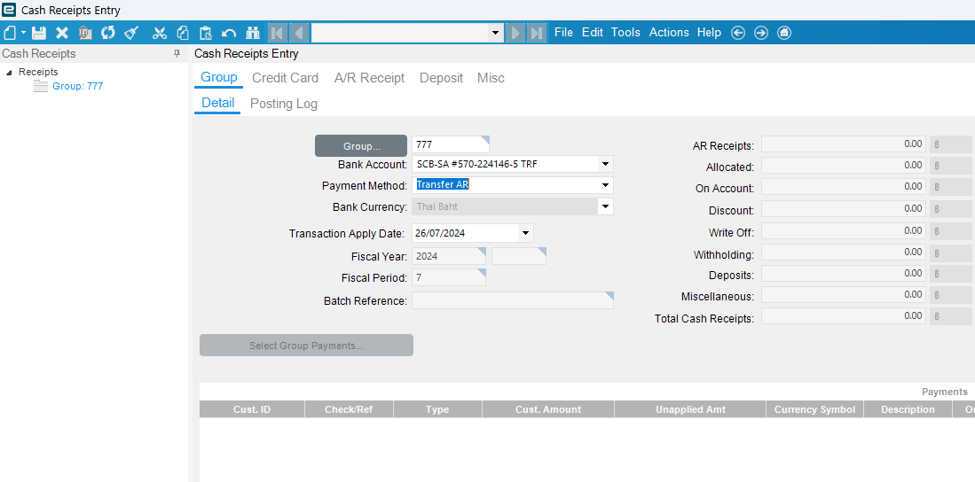
1.Group ตั้งเอง รันเลขเอง
2.Bank Account เลือก Bank ที่เงินเข้า
3.Payment Method เลือก Tranfer AR
4.Transaction Apply Date วันที่ตามธนาคารได้รับเงิน save
1
2
3
4

Slide 6
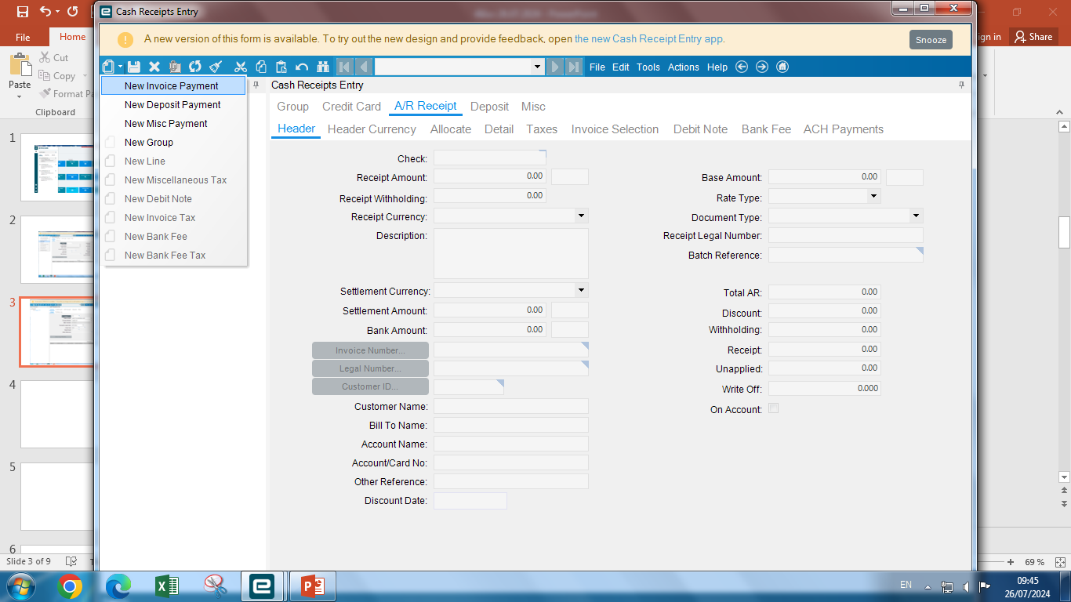
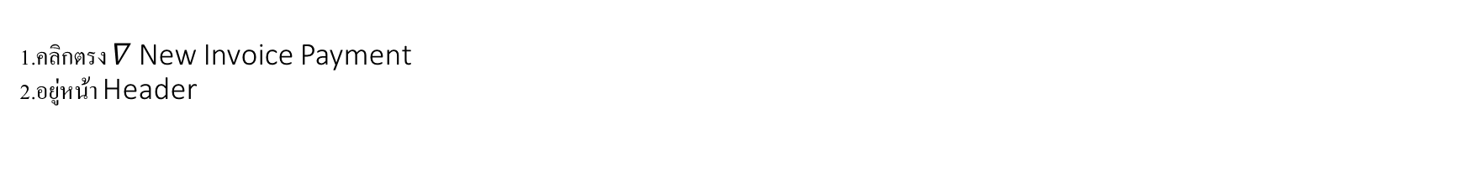
1.คลิกตรง $∇$New Invoice Payment
2.อยู่หน้า Header

Slide 7
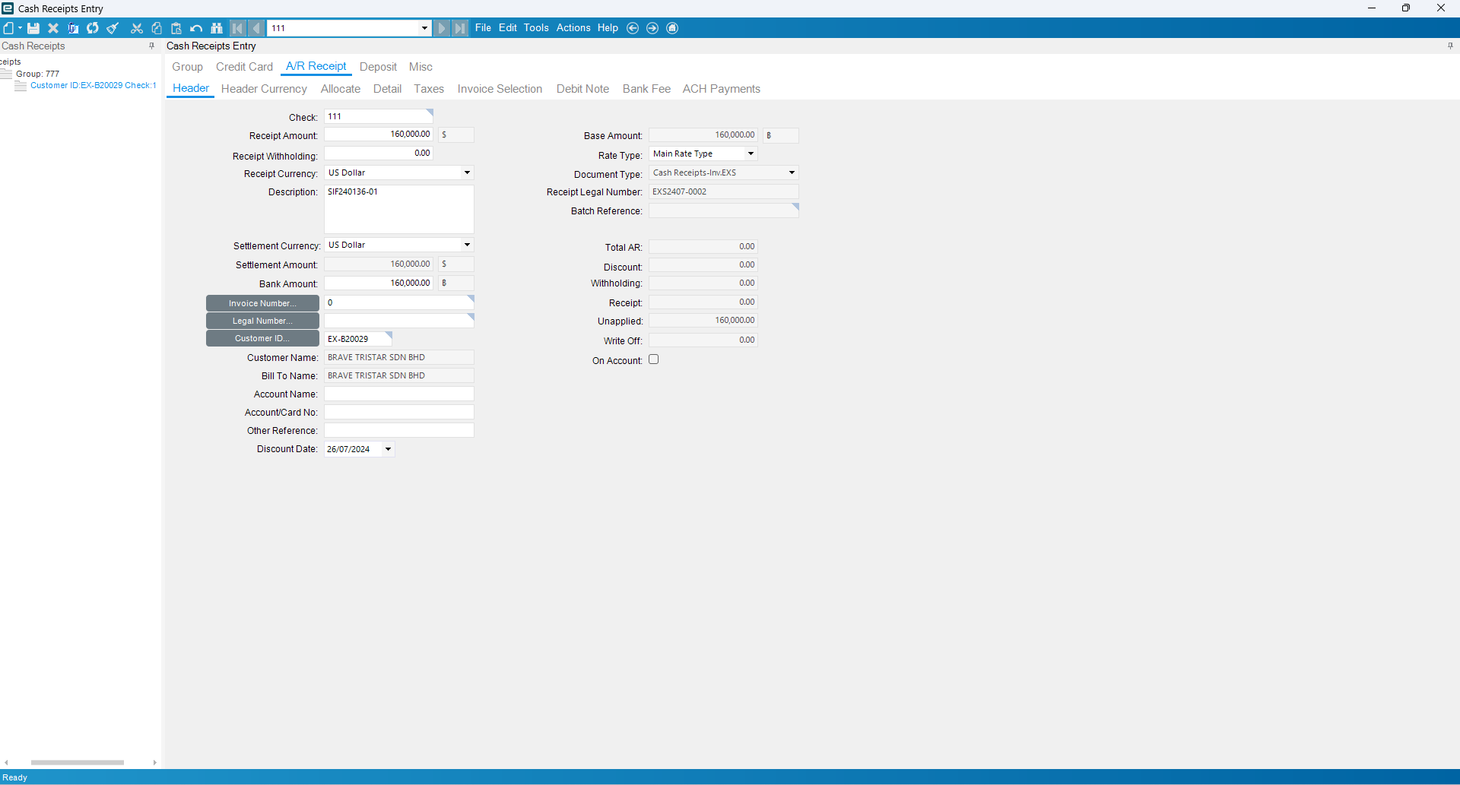
1.Check ใส่เลข Ref no.ตามเอกสารที่ Bank ส่งมา
2.Receipt Amount ใส่จำนวนเงิน ตามเอกสารที่ Bank ส่งมา
3.Receipt Currency เลือกตามสกุลเงินลูกค้าที่ Bank ส่งมา
4.Description ใส่บันทีกเรา เช่น รายการนี้เป็นของตู้ไหน SIF…..
5.Invoice Number ตามBank แจ้ง หรือตรวจสอบเองก่อนตามระบบเราว่าถูกต้องหรือไม่
6.Customer ID สามารถพิมพ์เข้าไปค้นหาลูกค้าที่ชำระเงินมา หรือใส่รหัสลูกค้าได้เลยถ้าทราบ
7.Document type สามารถคลิกเลิกได้ว่าตู้ที่ชำระมาเป็น s,c,u, save
1
2
3
7
4
5
6

Slide 8
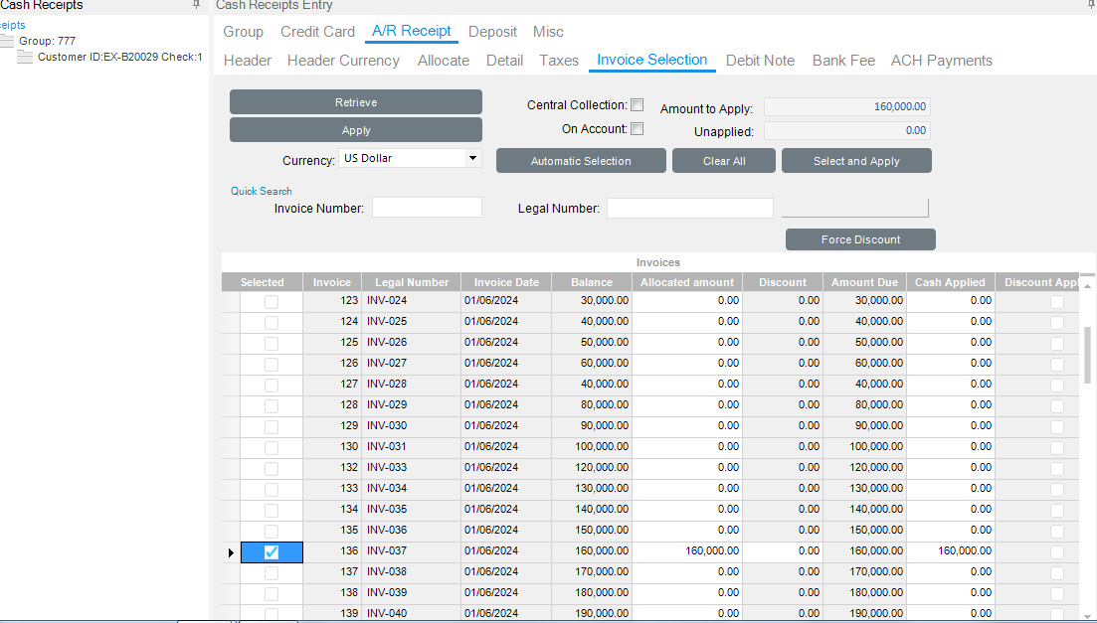
1.มาหน้า Invoice Selection
2.จะเห็น ทุกInv.ทีลูกค้ารายนี้มี √เลือก Inv.ที่แจ้งมา
3.คลิก Apply

Slide 9
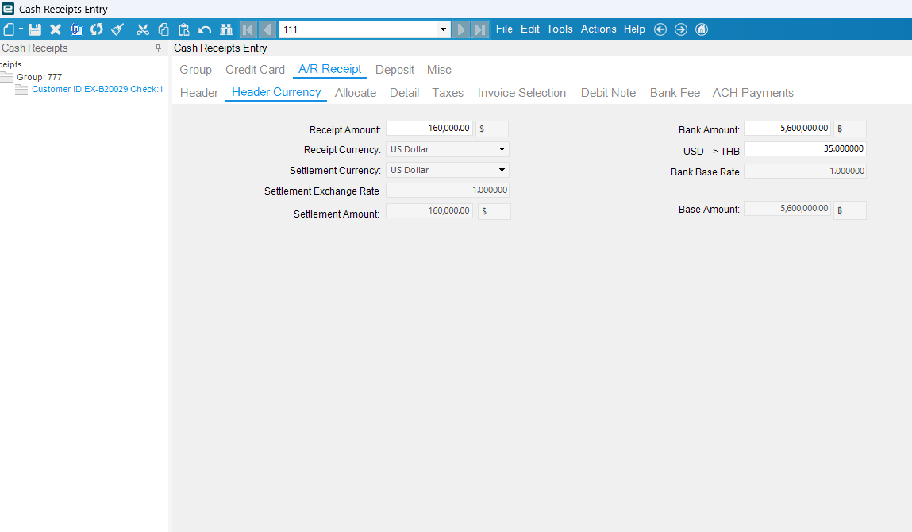
1.มาหน้า Header Currency
2..USD-THB ใส่Rate ตามธนาคารแจ้ง

Slide 10
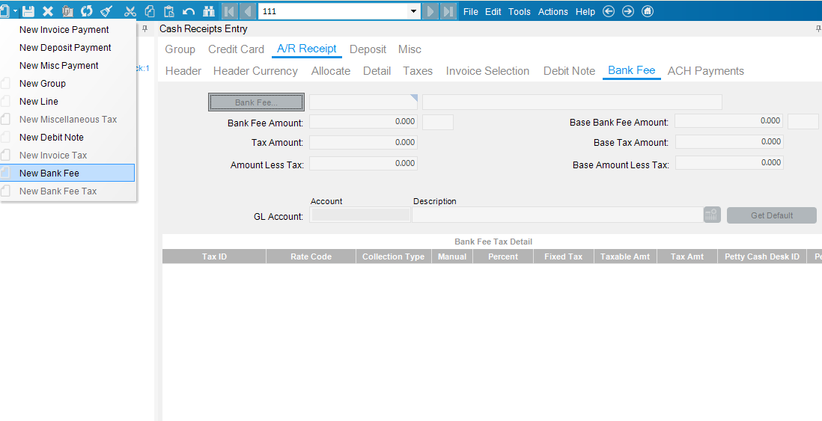

1.คลิกตรง $∇$New Bank Fee เพื่อใส่ค่าธรรมเนียมธนาคาร

Slide 11
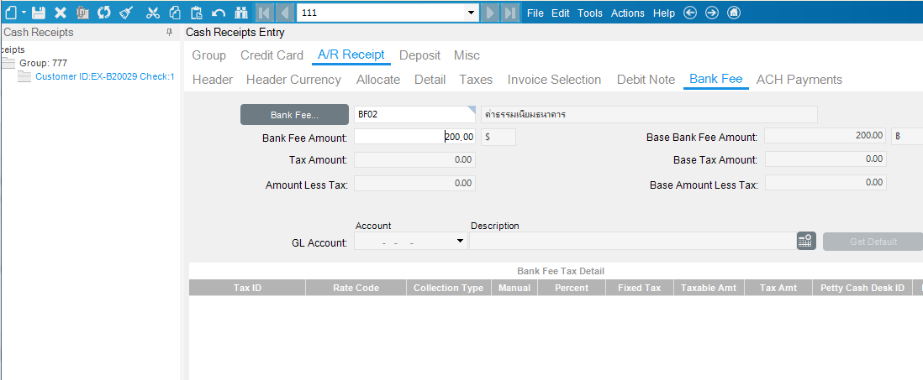
1.คลิกตรง Bank fee เลือก ค่าธรรมเนียม
2.Bank Fee Amount ใส่จำนวนค่าธรรมเนียม save

Slide 12
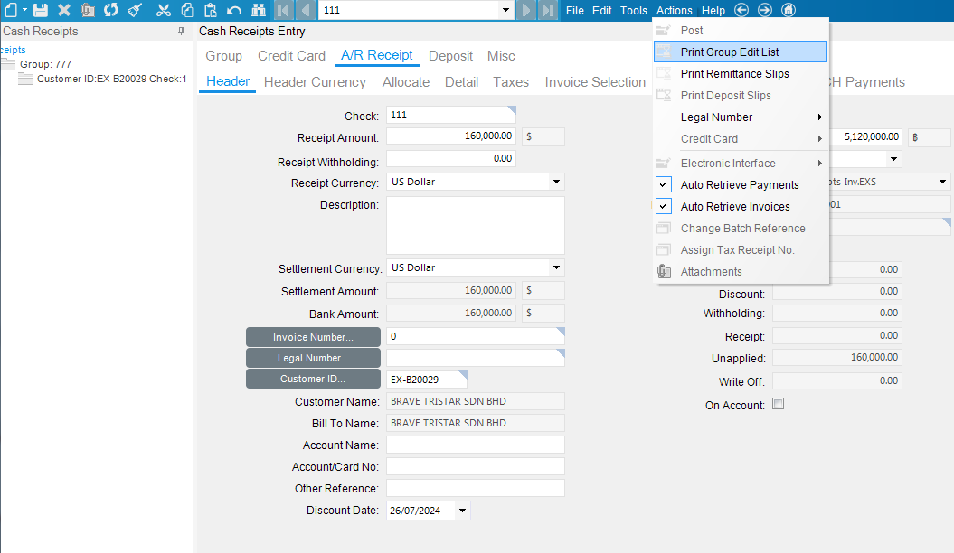
1.เมื่อบันทึกบัญชีเรียบร้อย ไปคลิกที่ Actions
เลือก Print Group Edit List

Slide 13
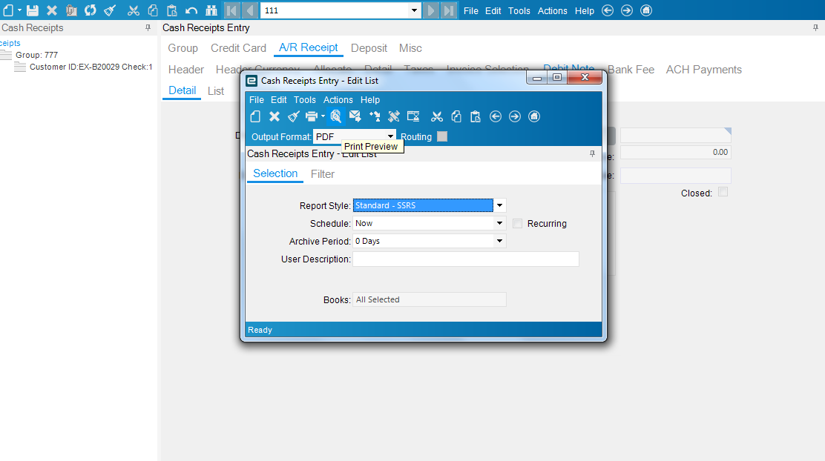
คลิก Print Periew

Slide 14
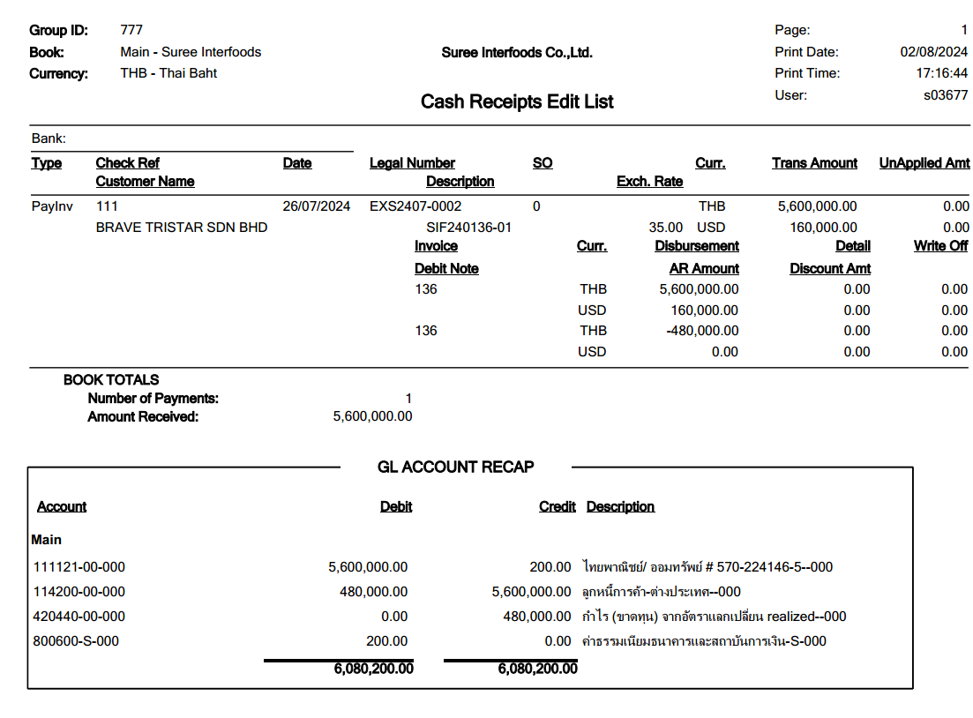
ระบบจะแสดงการบันทึกบัญชีให้เราเห็นความถูกต้อง
ถ้าตรวจสอบแล้วถูกต้องจุงPOST

Slide 15
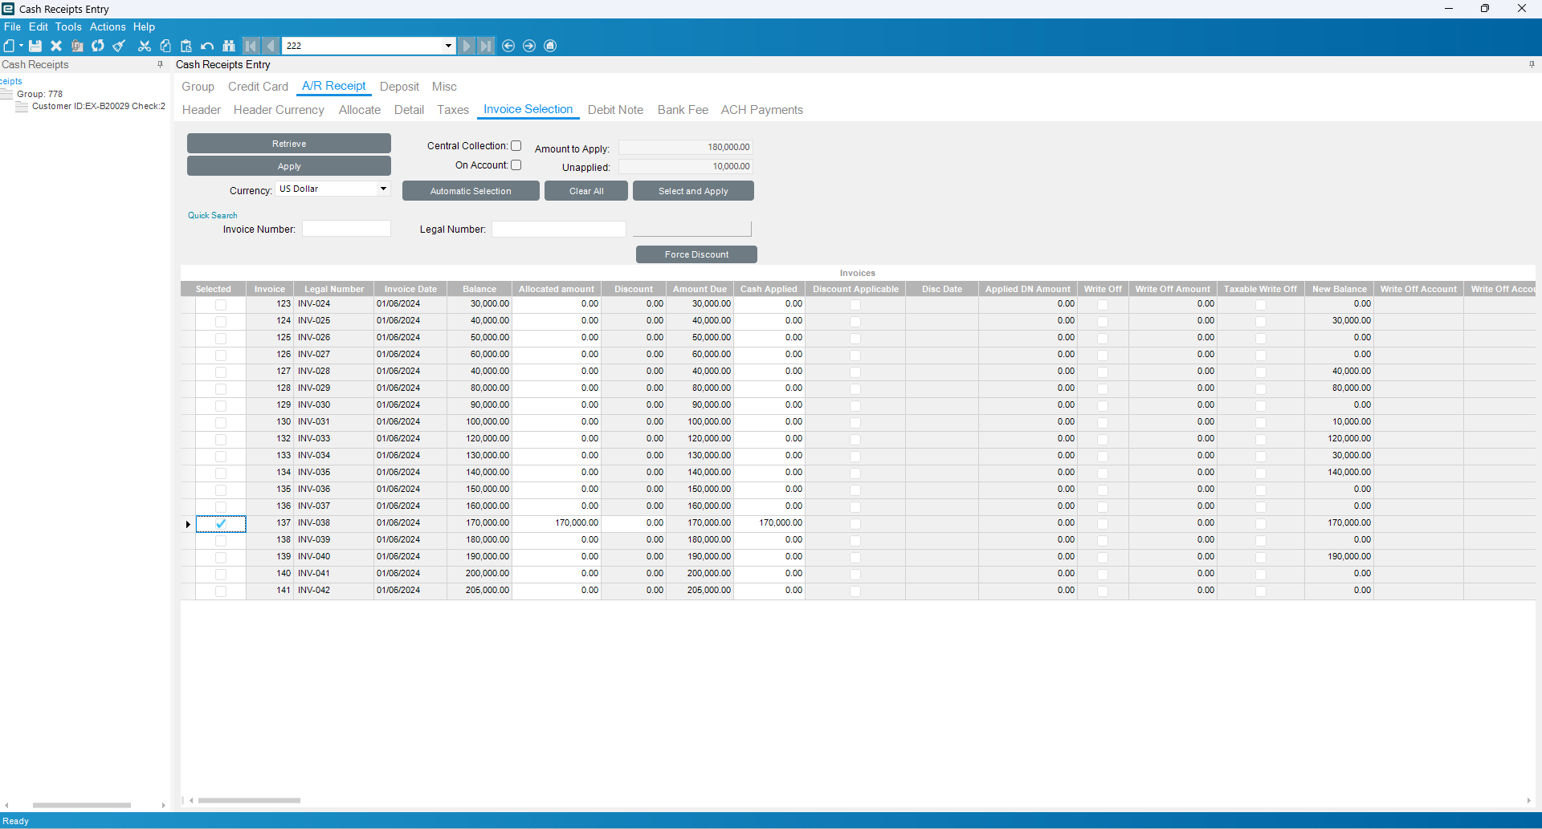
-กรณีลูกค้าจ่ายเงินเกินมาบันทึกปกติ
แต่จะใส่ยอดตาม Bank ซึ่งจะมากกว่าInv.
เราดึงInv.นั้นมาเลย
- แล้วที่ที่หน้า Allocate

Slide 16
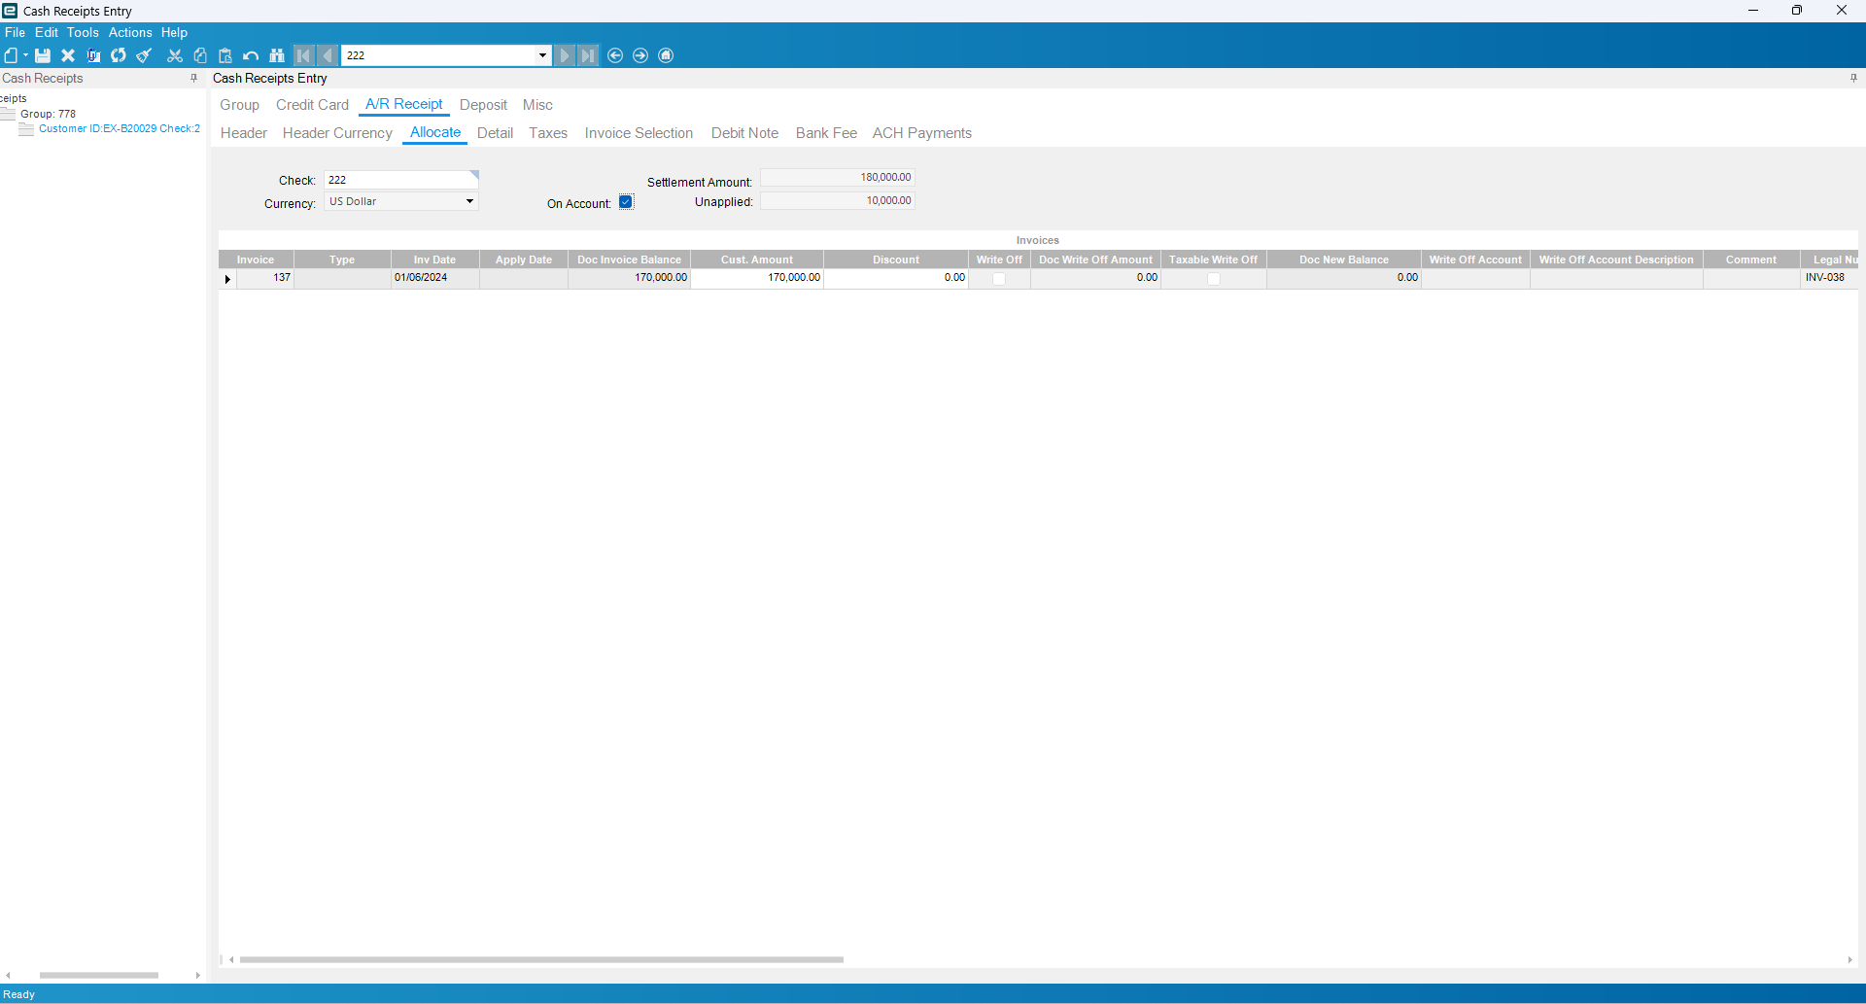
***หน้า Allocate
√ On Account save

Slide 17
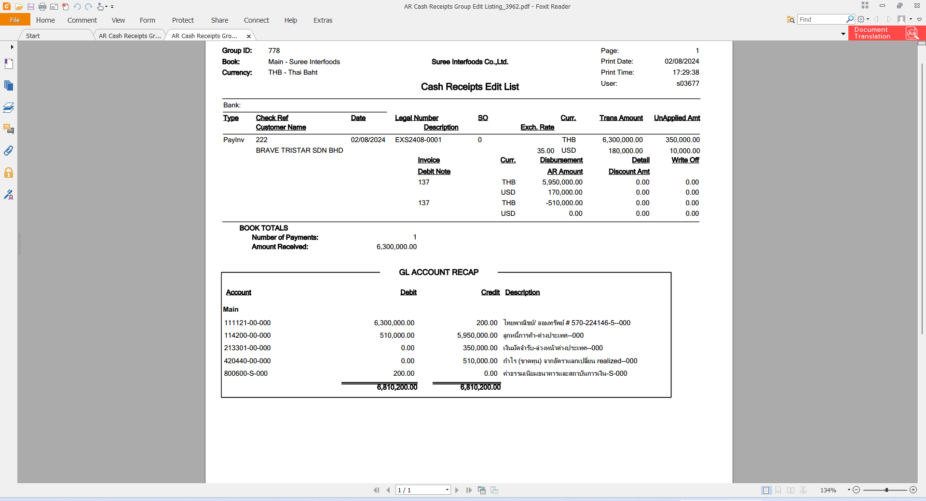
ระบบจะแสดงการบันทึกบัญชีให้เราเห็นความถูกต้อง
ถ้าตรวจสอบแล้วถูกต้องจึงPOST

Slide 18
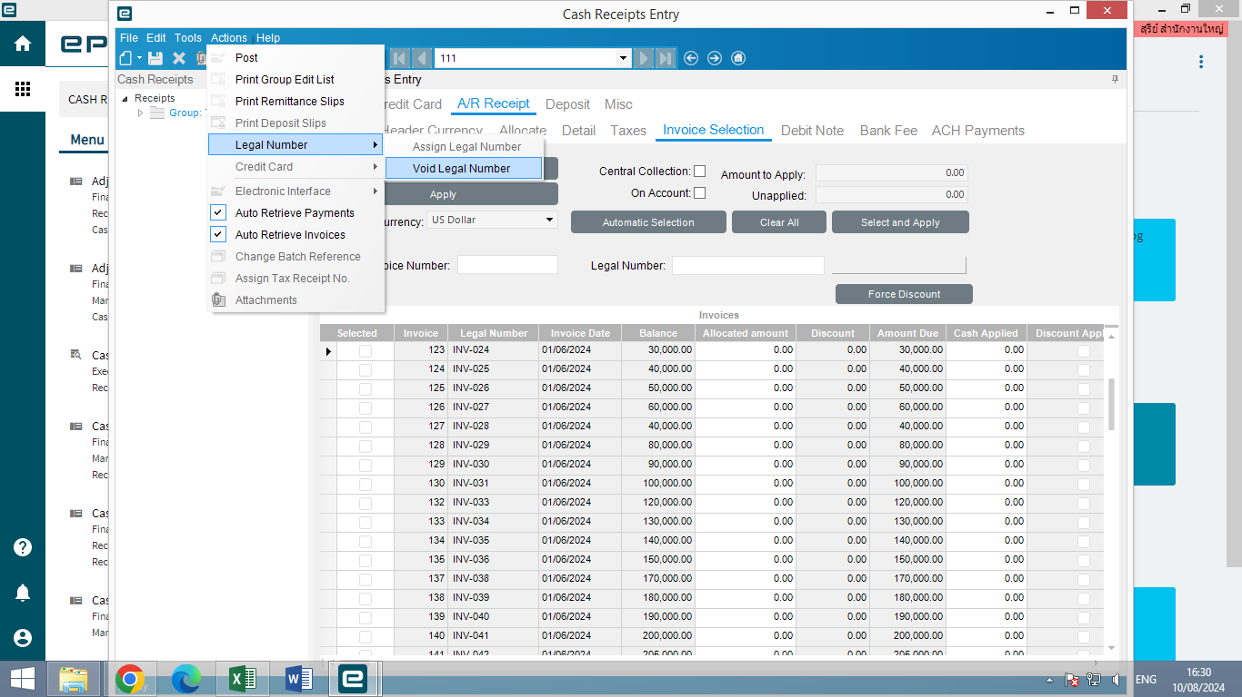
ขั้นตอน ยกเลิก ACTION LEGAL NUMBER

Slide 19
